Slide 1
TUGAS UNIT PENGENDALIAN GRATIFIKASI UNIT ESELON I DAN UPT
Disampaikan oleh:
Rahendro Haryo Putro
Auditor Muda Inspektorat V
UNIT PENGENDALIAN GRATIFIKASI
KEMENTERIAN KELAUTAN DAN PERIKANAN

Slide 2
PASAL 13 PERMEN KP No. 44/PERMEN-KP/2017
Ayat (1)
MANDAT
Unit Kerja Eselon I dan UPT membentuk UPG di masing-masing unit kerjanya.
Ayat (2)
TUGAS UPG Eselon I & UPT
Mencatat laporan gratifikasi dan dikirimkan kepada UPG KKP paling lambat 5 hari kerja.
Mencantumkan larangan gratifikasi yang tidak sesuai ketentuan pada setiap penugasan dan pengumuman dalam proses PBJ.
Memasang larangan gratifikasi yang tidak sesuai ketentuan pada tempat layanan publik.
Membuat edaran larangan gratifikasi yang tidak sesuai ketentuan pada hari raya keagamaan.
Melakukan sosialisasi PPG secara berkala kpd pegawai unit kerja, mitra kerja, stakeholders & lainnya.
Melakukan pemantauan dan evaluasi thd laporan gratifikasi yg dilaporkan, terbatas pada jumlah dan substansi yang dilaporkan dan berkoordinasi dengan UPG KKP.

Slide 3
PUBLIC CAMPAIGN
PROGRAM PENGENDALIAN GRATIFIKASI
Public campaign dilakukan secara berkala kepada:
Seluruh
pegawai unit kerja
Seluruh mitra kerja,
pihak ketiga, dan pihak lainnya.

Slide 4
METODE PUBLIC CAMPAIGN
Sosialisasi tatap muka, dapat dilakukan melalui apel, rapat, video conference, atau pertemuan lainnya;
Mencantumkan larangan pemberian/penerimaan gratifikasi yang tidak sesuai dengan ketentuan pada setiap:
penugasan pegawai;
pengumuman dalam proses pengadaan barang/jasa;
Membuat surat edaran larangan pemberian/penerimaan gratifikasi yang tidak sesuai dengan ketentuan pada hari raya keagamaan;
Membuat dan memasang media cetak (majalah, poster, leaflet, banner, spanduk, dsb.),
Mempublikasikan materi, berita, dan artikel PPG melalui website dan media sosial (facebook, whatsapp, twitter, instagram, dsb.).

Slide 5
RENCANA AKSI PUBLIC CAMPAIGN PROGRAM PENGENDALIAN GRATIFIKASI PADA [NAMA UNIT KERJA] TAHUN 2020
No | Kegiatan | Jadwal
 |  | Jan | Feb | Mar | Apr | Mei | Jun | Jul | Agst | Sep | Okt | Nov | Des
1 | Pembentukan tim UPG | V
2 | Internalisasi PPG kepada pegawai |  | V | V | V | V | V | V | V | V | V | V | V
3 | Sosialisasi PPG kepada stakeholders |  |  |  |  |  |  |  | V
4 | Publikasi materi PPG pada media cetak |  |  |  |  |  | V |  |  |  |  |  | V
5 | Publikasi materi PPG pada media elektronik |  | V | V | V | V | V | V | V | V | V | V | V
6 | Menerbitkan edaran larangan gratifikasi pada hari raya keagamaan |  |  |  |  |  | V |  |  |  |  |  | V
7 | Pencantuman larangan gratifikasi pada dokumen surat tugas dan PBJ. | V | V | V | V | V | V | V | V | V | V | V | V
Kegiatan UPG lainnya:
Penanganan pelaporan gratifikasi.
Evaluasi atas pelaksanaan PPG unit kerja.
Pelaporan

Slide 6
PENANGANAN LAPORAN GRATIFIKASI
UPG KKP
UPG Eselon I & UPT
Menerima laporan gratifikasi melalui aplikasi GOL, atau surat elektronik/non elektronik.
Mendaftarkan pelapor baru dan/atau menginput laporan gratifikasi ke dalam aplikasi GOL (bagi pelaporan yg tidak dilaporkan melalui GOL atau melalui UPG Eselon I/UPT).
Mereviu dan menganalisis laporan gratifikasi.
Menerbitkan pemberitahuan kpd UPG Eselon I/UPT thd gratifikasi berstatus “Catat dan tdk perlu diproses” dan SK Ketua UPG KKP thd gratifikasi berstatus “Dikelola oleh Instansi”.
Meneruskan surat putusan Pimpinan KPK kpd UPG Eselon I/UPT dan Pelapor thd gratifikasi berstatus “Menjadi milik Negara”.
Mencatat laporan gratifikasi ke dlm register gratifikasi.
Menerima laporan gratifikasi melalui surat elektronik/non elektronik (tanpa aplikasi GOL).
Tidak menginput laporan gratifikasi ke dalam aplikasi GOL.
Tidak mereviu dan menganalisis laporan gratifikasi.
Mencatat laporan gratifikasi ke dalam register gratifikasi.
Meneruskan laporan gratifikasi kepada UPG KKP untuk direviu & dianalisis melalui email ke upg@kkp.go.id.
6

Slide 7
KELEMAHAN PADA SK UPG UNIT ESELON I & UPT
Menggunakan istilah “Tim”, bukan “Unit”.
SK satu dokumen dengan tugas Tim Penanganan Pengaduan.
Substansi “Menimbang” tidak tepat, a.l.:
Dasar hukum tidak relevan dengan pengendalian gratifikasi;
Dasar hukum menggunakan peraturan yang telah kedaluwarsa;
Tugas UPG tidak sesuai, a.l. tidak ada tugas menyampaikan laporan kepada UPG KKP.

Slide 8
TERIMA KASIH
Website dan aplikasi GOL: upg.kkp.go.id
Email pelaporan: upg@kkp.go.id
Sekretariat:
Ruang Integrity Learning Center (ILC) Gedung Mina Bahari III Lantai 4, Jl. Medan Merdeka Timur No. 16, Jakarta Pusat, 10110

Slide 9
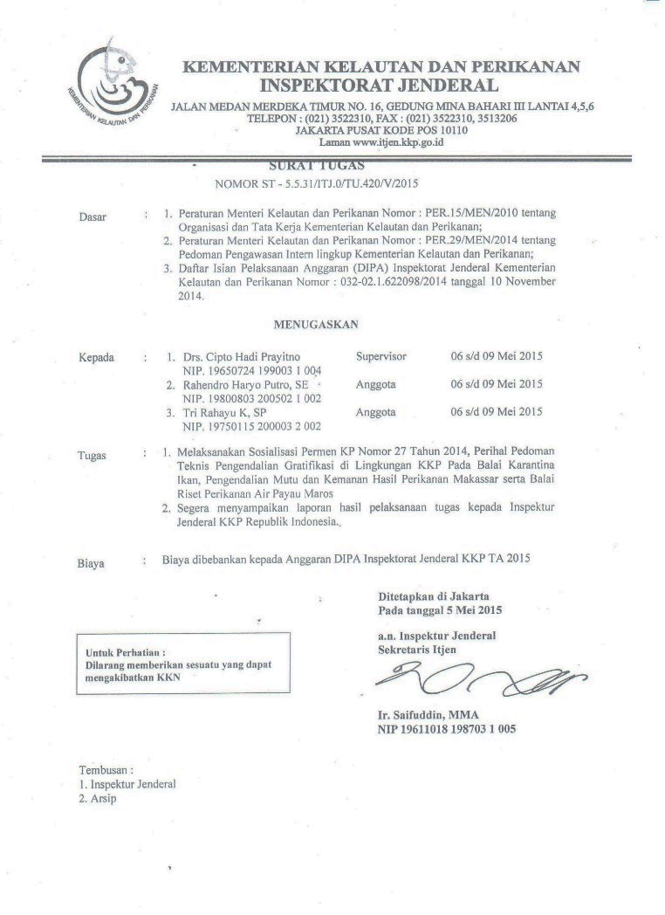
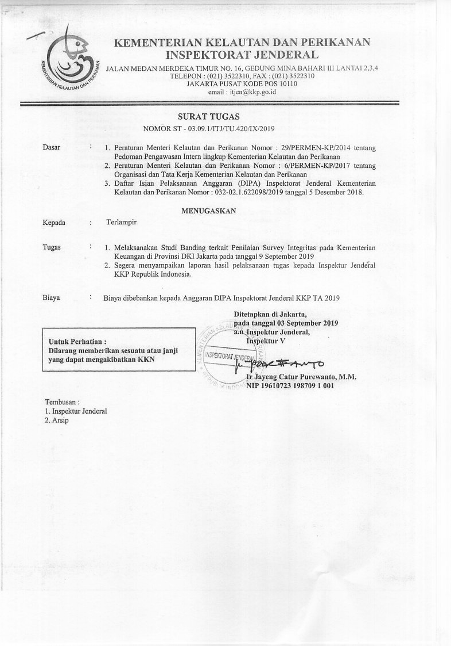
Kembali
CONTOH PENCANTUMAN LARANGAN GRATIFIKASI PADA SURAT PENUGASAN

Slide 10
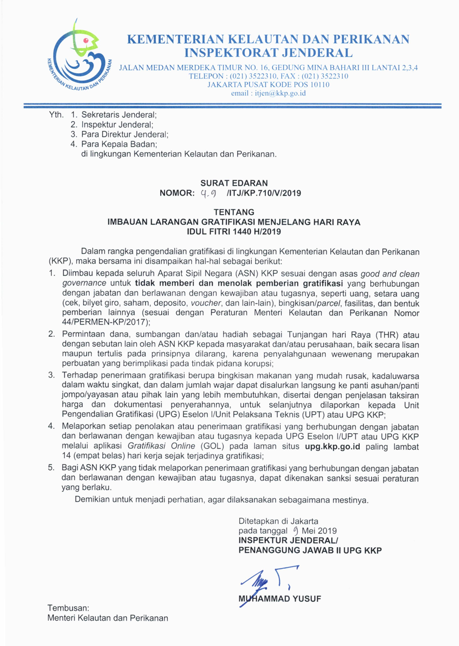
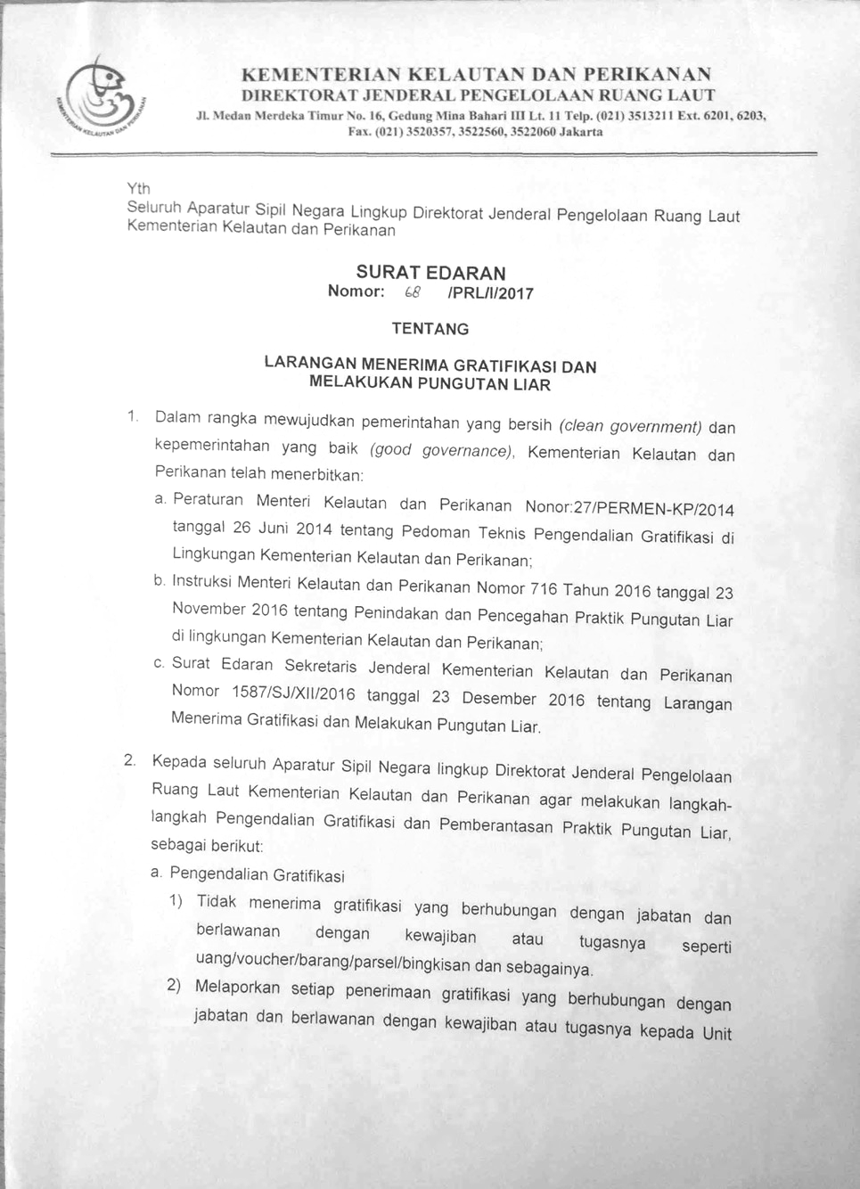
Kembali
CONTOH
EDARAN LARANGAN MENERIMA GRATIFIKASI

Slide 11
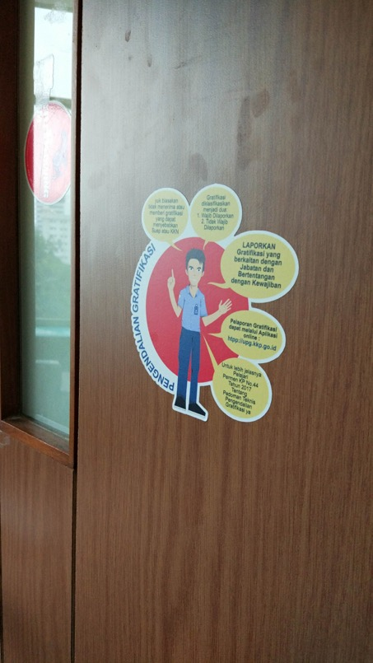
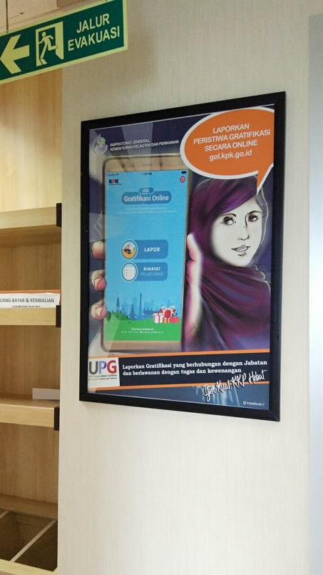
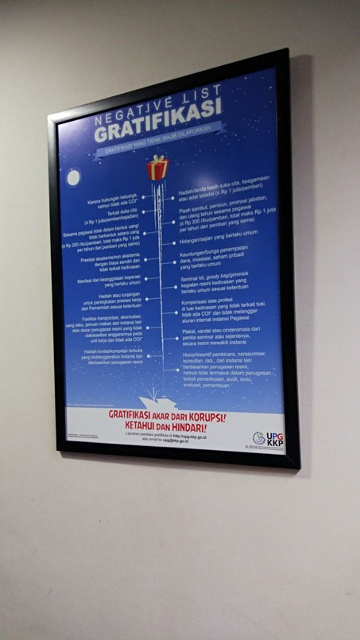
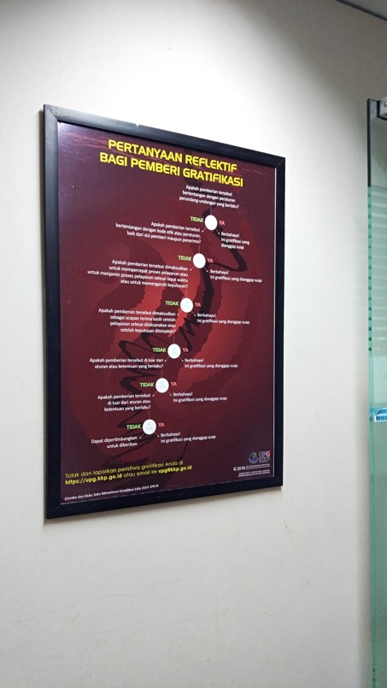
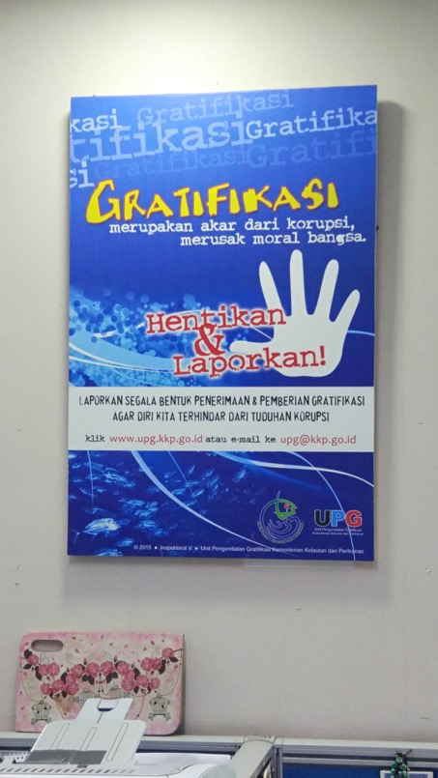
CONTOH PEMASANGAN LARANGAN GRATIFIKASI
DI TEMPAT PELAYANAN PUBLIK
Kembali

